Slide 1


IV Heziketa Topaketa.
ConectaJoven/KZgunea: IKTen balioa, belaunaldien arteko ikaskuntzaren eragileak.
2020ko otsailak 14

Slide 2
ConectaJoven/KZgunea: IKTen balioa, belaunaldien arteko ikaskuntzaren eragileak.
KZgunea eta bere gizartearekiko konpromisoa.
KZgunea Euskadin hiritargo-digitala bultzatzeko sorturiko euskal zentroen sarea da.
KZgunea jaio zen eten digitala gainditzeko helburu nagusitzat edukita eta gizarte digitalki aurreratu bat lortzeko.
Teknologia digital berrien zabalkuntza, formakuntza eta esperimentaziorako ezinbesteko azpiegitura da (245 zentro EAE zehar sakabanatuta).
Zerbitzu nagusiak:
  Aurrez aurreko formakuntza.
  Urrutiko formakuntza.
  Hitzaldiak.
  Orientazio eta tutoretza teknologia-esparruaren inguruan.

Slide 3
ConectaJoven/KZgunea: IKTen balioa, belaunaldien arteko ikaskuntzaren eragileak.
Ekimen berriak.
KZguneak ekimen berriak aztertzen ditu honako erronkak gainditzen laguntzeko
  pertsonen gaitasun digitalak hobetzeko eta
  teknologia eta edukien erabilera hiritargoarengan aktibatzeko.
Zer da ConectaJoven?
  Ikaskuntza eta Zerbitzu (IkZ) programa bat da gazteen parte-hartzea beraien komunitateetan bultzatzea bilatzen duena, oinarrizko gaitasun digital eta ITKen erabilera probetxugarria helburu bezala duten formakuntza ekintzen bidez.
  Belaunaldien arteko Programa bat da, hezigarria eta soziala non, (15-19 urteko gazteek) teknologia tailerrak irakasten dituzten beraien inguruko helduentzat, zailtasunak dituztenak teknologia gailuak erabiltzerakoan eta horrela, eten digitalean dauden pertsonen inklusioa bermatuz.
Notes:
Ikaskuntza eta Zerbitzu Programa (IkZ):
Gazteen parte-hartzea bultzatzen du formakuntza-ekintzen bidez.
Gaitasun-digitalak hobetzeari begira sorturiko formakuntza-ekintzak.
Eten-digitalean dauden pertsonen inklusioa bermatuz zein IKTen erabilera probetxugarria eta teknologiaren erabilera arduratsua.
Belaunaldien arteko programa hezigarria eta soziala:
Gazteek, borondatez, gaitasun-digitalen inguruko tailerrak irakasten dituzte.
Gazteen inguruko helduei, giro digitalera hurbiltzeko aukera izan ez duten pertsonak, bideratutako programak dira.
Ordenagailu bat nola erabili edo autonomia handiagoz smartphone edo tabletak erabiltzen irakasten diete.
Prozesuan emandako ohiko beste emaitzak:
Emaitza akademikoak eta motibazioa / ikasleriaren autoestimua hobetzen du.
Honek frogatzen du eskolatik kanpoko ikasketa onuragarria dela ikasleriarentzat eta
askoz gehiago konektatzen dituela inguruko errealitatearen.
KZgunearen helburuak
Teknologia eta honen erabilera arduratsua bultzatzea nerabezaroen artean.
Nerabezaroen parte-hartzea eta elkartasuna bultzatzea.
Adinekoei teknologiari buruz irakaste beste kolektibo batzuen bidez.
Estereotipoak hautsi heldu eta gazteen artean.
Gaur egun KZ proiektuaren IKT formakuntza ekintzekin lotura ez duten espazio berriak esploratzea.

Slide 4
ConectaJoven/KZgunea: IKTen balioa, belaunaldien arteko ikaskuntzaren eragileak.
Ekimenaren ezaugarriak.
Lehenengo fasea (Ikaskuntza): 18 orduko formakuntza (4-6 asteko tartean) gazteei irakatsiko zaie zein den transmititu beharreko ezaguera eta nola.
  ‘‘Elkar ezagutzeko garaia’’: Lehenengo fasearen saioetako bat tailerra geroago osatuko duten helduen eta gazteen arteko aldez aurreko topaketan datza. Aldez aurretik taldekideen artean izango da.
Bigarren fasea (Zerbitzua): Bi hilabeteetan zehar belaunaldien arteko tailerrak irakatsiko dira. Gazteek helduei irakatsiko diete teknologiaren erabilera, kasu honetan, whatsapp app-aren erabilera. Tailer hauek 4 orduko iraupena izango dute aste bereko bi egun ezberdinetan sakabanatuta.
Itxiera ekitaldia: Behin aurreko bi faseak bukatuta, espazio berdin batean bilduko dira parte-hartzaile guztiak, heldu eta gazteak, eta diplomak emango zaizkie egiaztatuz tailerra irakatsi dutela edo tailerrean parte hartu dutela ikasle gisa.
Notes:
Aurten saiatu gara ikasketa-zentro ezberdinetako gazteen arteko topaketa egiten, baina zaila izan da ordutegiengatik.
Bakarrik lortu genuen horietako bat gauzatzea. ¿¿??? Mendebaldea y Sansomendi¿???

Slide 5
ConectaJoven/KZgunea: IKTen balioa, belaunaldien arteko ikaskuntzaren eragileak.
Parte-hartzaileak (bigarren edizioan)
Helduak:
  Izena emana: 122
  Burututa: 95
  (*): Inkesta erantzun zuten 91 pertsonetatik lorturiko datuak
Gazteak:
        Izena emana: 73
        Burututa: 66
Izen ematearen informazio iturria | Helduen kopurua
Helduentzako zentro soziokulturala | 38
Esperientzia gelak | 11
Hirugarren Adinekoen Elkartegiak | 3
Zabalkuntza KZgunetik | 23
Bestelakoak | 16
(*)Guztira: | 91
Heziketa-zentroa | Eskola urtea | Eredu pilotua | Hasierako ikasle kopurua | Amaierako ikasle kopurua
IES FEDERICO BARAIBAR BHI | DBH 4./Batx 1. maila | Eskolaz kanpoko | 12 | 10
IES EKIALDEA BHI | DC2 (DBH 4. maila) | Eskola orduak | 15 | 14
IES LOS HERRAN BHI | DC1 (DBH 3. maila) | Eskola orduak | 9 | 9
IES FCO. DE VITORIA BHI | Osagarria | Eskola orduak | 6 | 5
IES MENDEBALDEA BHI | DC2 (DBH 4. maila) | Eskola orduak | 17 | 17
IPI SANSOMENDI | DBH 4. maila | Mistoa | 14 | 11
Guztira: |  |  | 73 | 66

Slide 6
ConectaJoven/KZgunea: IKTen balioa, belaunaldien arteko ikaskuntzaren eragileak.
Prozesuaren zailtasunak.
  Eragile eta elementu anitzeko proiektuak.
  Ikastetxeak. Koordinazioa tutoreekin eta ordutegien egokitzapena proiektuaren formakuntza eta jarraipenerako.
  Adinekoen kolektiboa. Geureganatze prozesua erakunde publikoen bidez burutzen saiatzen gara, udaletxeak, AZS, Aldundia - Hirugarren Adineko Elkartegiak, EHU - Esperientzia gelak eta/edo elkarteekin lan eginda. Kasu batzuetan zaila da gutxiengo kopurua betetzea.
  Proiektuko saioak KZguneetako planifikazioekin eta egunerokoarekin integratzea.
  (108 ordu 1. fasean eta 25 tailer - 100 ordu)
  Hezitzaileentzako heziketa.
Notes:
Aurten saiatu gara ikasketa-zentro ezberdinetako gazteen arteko topaketa egiten, baina zaila izan da ordutegiengatik.
Bakarrik lortu genuen horietako bat gauzatzea. ¿¿??? Mendebaldea y Sansomendi¿???

Slide 7
ConectaJoven/KZgunea: IKTen balioa, belaunaldien arteko ikaskuntzaren eragileak.
Prozesuaren zailtasunak.
  1. Fasea.
Boluntarioei bideratutako proiektuaren jatorria. Gure kasuan, zentro batzuetan klase orduetan eta klase guztiari bideratutakoa. Taldeak ez dira ez apurtzen, ez batzen.
    Honek, taldearen zenbakia egokitzea eragozten du, esperientziaz jota 9-12 artea, eta kasu batzuetan, dinamiken ezarpena eta garapena zailtzen du.
  ‘‘Behartuta’’ etortzen diren ikasleen konpromisoa lortzea. Klasetik irtetea formakuntzarako interesgarria izan arren, kasu batzuetan, interes gabezia hasieran ez ditu proiektura erakartzen.
  Saioen ordutegia ordutegi-akademikora egokitu.
Aurten ikastetxe ezberdinetako neska-mutilen arteko topaketa bat egiten saiatu gara, baina ordutegiak koordinatzea zaila izan da.
Notes:
Aurten saiatu gara ikasketa-zentro ezberdinetako gazteen arteko topaketa egiten, baina zaila izan da ordutegiengatik.
Bakarrik lortu genuen horietako bat gauzatzea. ¿¿??? Mendebaldea y Sansomendi¿???

Slide 8
ConectaJoven/KZgunea: IKTen balioa, belaunaldien arteko ikaskuntzaren eragileak.
Prozesuaren zailtasunak.
  2. Fasea.
    Tailerretara etortzen ez diren helduek tailerraren egitura desorekatzen dute.
  Ikasleria etortzen ez bada ‘‘umezurtz’’ geratzen da ikasle heldua.
  Tailerreko helduen arteko ezaguera maila ezberdinak erritmoa apur dezake.
Notes:
Aurten saiatu gara ikasketa-zentro ezberdinetako gazteen arteko topaketa egiten, baina zaila izan da ordutegiengatik.
Bakarrik lortu genuen horietako bat gauzatzea. ¿¿??? Mendebaldea y Sansomendi¿???

Slide 9
ConectaJoven/KZgunea: IKTen balioa, belaunaldien arteko ikaskuntzaren eragileak.
Helduen Esperientzia.
Zer izan da:
Pozgarria, berritasuna, aukera, eragingarria. Esperientzi berri eta atsegin bat.
Oso positiboa.
Gazteak ezagutzea. Partekatzea. Erlazionatzea
Gehien gustuko izan duena:
Ardura, tratu ona, gazteen pazientzia eta interesa.
Azalpen argiak, arreta pertsonala eta zalantzekin laguntzeko nahia.
Gazteekin erlazionatzearen alderdi positiboa, giro hona eta hurbiltasuna.
Teknologia berrien inguruko ezaguera berriak lortzea.
Gehien azpimarratzen dutena da gazteekiko harremana, aintzat hartzen baitute ikasketa prozesua noranzko bikoa dela .

Slide 10
ConectaJoven/KZgunea: IKTen balioa, belaunaldien arteko ikaskuntzaren eragileak.
Helduen Esperientzia.
Baiezko erantzunen %
Kurtso honetan ikasi dudanarekin baliogarriagoa sentitzen naiz %76,92
Ikasi dudanari esker errazagoa da niretzat WhatsApp bidez komunikatzea %91,21
Kurtso honi esker konturatu naiz oraindik gauza berriak ikasi ditzakedala %90,11
Nire gazteekiko ikuspegia hobetu da %87,91
Beraien inguruan
Gazteen inguruan
Oso ondo edo Ondo
Gazteen gaitasuna gaiak azaltzeko eta zalantzak argitzeko %94,50
Gazteen gaitasuna ikasleak motibatzeko %87,83
Irakasleen joera eta jokaera ikasleekiko %92,30

Slide 11

ConectaJoven/KZgunea: IKTen balioa, belaunaldien arteko ikaskuntzaren eragileak.
Helduen Esperientzia.
Gai interesgarriak
Etorkizuneko edizioak / Errepikapen-aurkibidea
Kurtsoaren batez besteko nota | 8,73
1. Smartphone eta tabletak
2. Oinarrizko interneta
3. Sare sozialak
4. Google aplikazioak
5. Ofimatika
6. Irudia
Ondo | Gaizki | Zuria
%91,00 | %2,00 | %7,00

Slide 12
ConectaJoven/KZgunea: IKTen balioa, belaunaldien arteko ikaskuntzaren eragileak.
Gazteen Esperientzia.
Itxaropenak hasieran.
Dibertigarria, beste pertsona batzuei irakasten eta komunikatzen ikasiko zutela..
Batzuek uste zuten aukera interesgarria izango zela, beste pertsona batzuei irakasten eta komunikatzen ikasiko zutela...
  Batzuek uste zuten zaila izango zela, aspergarria, txapa bat izango zela. Hala ere, buelta eman eta azkenik erakargarria eta aukera berria izan zen beraientzat.
Zer izan da ?
  Besteak LAGUNTZEA. Adineko jendea laguntzea.
  IRAKASTEN IKASI. Eta pazientzia izaten, entzuten, komunikatzen, jendaurrean hitzegiten eta lotsarik ez izaten...
Enpatizatzea. Irakaslearen lekuan jartzea.
Erronka izan da / interesgarria izan da / “baliagarria sentitu naiz” / dibertigarria izan da.
Komunikazio gaitasunak eta gaitasun sozialak hobetzen. Pertsona bezala hobetu.

Slide 13
ConectaJoven/KZgunea: IKTen balioa, belaunaldien arteko ikaskuntzaren eragileak.
Gazteen Esperientzia.
Zeintzuk izan ziren gainditu beharreko zailtasunak?
Herabetasuna hasieran batzuengan eragina izan zuen faktorea izan arren, soberan gainditu dute.
Pazientzia garrantzi handikoa izan da zerbitzuan, askotan gauzak behin baino gehiagotan azaldu behar izan baitituzte eta motelago joan, ikasle bakoitzaren mailara egokituz.
Urduritasunak eragin txarra izan du noizbehinka (trabatu dira, barre egin dute, asko mugitzen ziren, etab.)
Nekea bi helduei behar zuten bezain beste arreta eman ezin izanaren sentsazioagatik.
Jakintza maila ezberdina helduen artean. Ikasteko erritmo ezberdinak izatea zaila izan zaie kasu batzuetan.
Batzuk material nahikorik gabe geratu dira ikasleek kontzeptuak oso azkar barneratzen zituztelako zein aurkezpenaren denboraren antolaketa faltagatik.
Helduak tailerrera ez joatea. Absentismoa.

Slide 14
ConectaJoven/KZgunea: IKTen balioa, belaunaldien arteko ikaskuntzaren eragileak.
Gazteen Esperientzia.
Helduei buruzko pertzepzioa hasieran
Tratuari buruzkoa.
  Ez zuen adineko jendearen irudi txarra / ezin da orokortu. / kasu batzuetan ezatsegin eta zorrotzat jotzen zituzten.
Ikasketa-ahalmen eta gaitasunari buruzkoa.
  Uste zuten ez zutela ezer ez jakingo teknologia berrien inguruan.
  Uste zuten edukiak ulertu eta barneratzea zaila izango zela adinekoentzat, zailtasun asko zituztela ikasteko.
  Gauzak behin baino gehiagotan galdetuko zituzten jendea izango zirela, balitekeela azalpenak ez ulertu eta nahasiko zirela.
  Helduei buruzko pertzepzioa aldatu da
Hoberako.
  Ikusi dute ekimena duten jendea direla, ikasteko gogoekin eta atseginak.
  Oso gustura egon dira eta helduak oso jatorrak iruditu zaizkie.
  Konturatu dira jende jatorra eta ez jatorra aurkitu dezaketela, helduak zein gazteak.
  Konturatu dira ezin dutela adineko jendea aurrez epaitu eta pentsatu guztiak ezatseginak eta makatzak direnik.

Slide 15
ConectaJoven/KZgunea: IKTen balioa, belaunaldien arteko ikaskuntzaren eragileak.
Gazteen Esperientzia.
Beraien inguruan
Gutxi edo bat ere ez
  Kosta egin al zaizu tailerraren edukia adinekoei azaltzea? 91,00%
Asko edo dezente
Esperientzia horrek ikaskuntza pertsonal gisa balio izan al dizu? 94,00%
Gomendatuko zenieke esperientzia ikaskideei? NPS 98,00%
Kurtsoaren batez besteko nota | 9,12
Notes:
Net Promoter Score (NPS)

Slide 16
ConectaJoven/KZgunea: IKTen balioa, belaunaldien arteko ikaskuntzaren eragileak.
Erronkak eta hobetzeko aukerak.
Bi edizio hauetako esperientziarekin hobetzeko puntu anitzak ikusten ditugu:
  Nerabe taldeen kide kopurua egokitu saioen garapena optimizatzeko.
  Materialean, modulu bakoitzean, oinarrizko eta goi mailako edukiak ezarri tailerrak helduen ezaguera maila ezberdinetara egokitu ahal izateko.
  1. fasearen iraupena egokitu eta formakuntza orduak gutxiagotu.
  Tailer faserako material gehiagorekin lan egin, eduki gehiago eta iraupen luzeagoa izan dezaten.
Eta honekin:
Ekimena indartu eta finkatu, eta beste udal eta lurraldeetako DBH eta Batxilergo-ko beste zentroei proiektuan parte hartzeko aukera eman.

Slide 17



ConectaJoven/KZgunea: IKTen balioa, belaunaldien arteko ikaskuntzaren eragileak.
ConectaJoven. Parte hartzaileak.
Dpto. de Gobernanza Pública y Autogobierno
Dirección de Informática y Telecomunicaciones
Dpto. de Educación
Dirección de Innovación Educativa

Slide 18
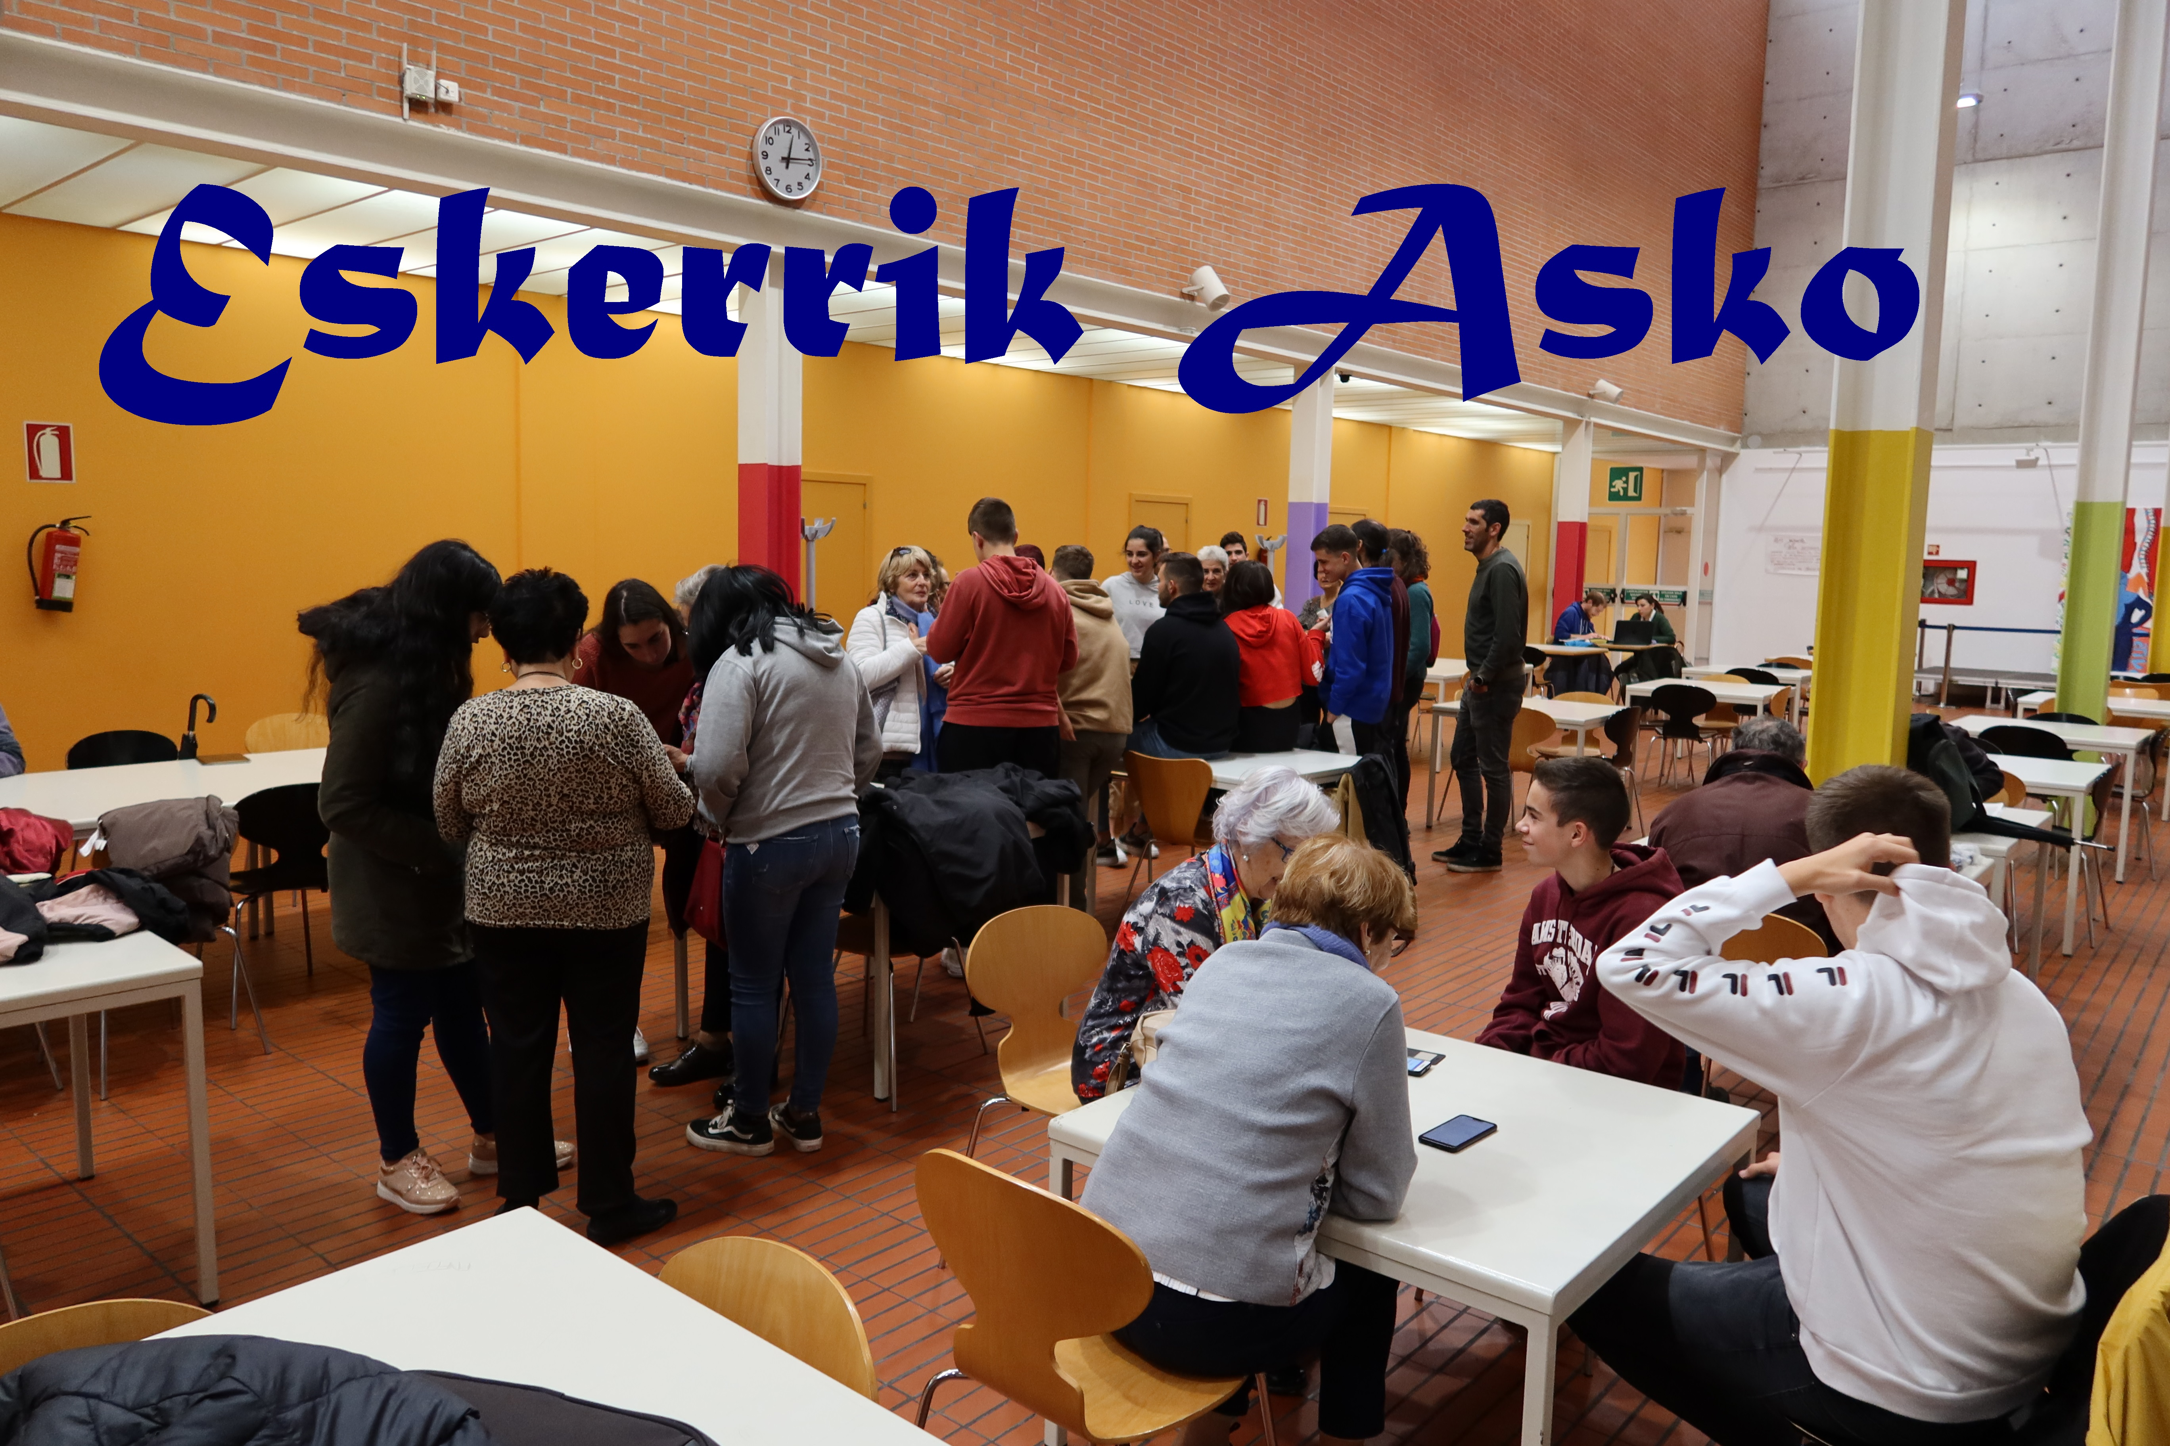
ConectaJoven/KZgunea: IKTen balioa, belaunaldien arteko ikaskuntzaren eragileak.
https://youtu.be/FTxspilMTW0

